Slide 1
IMPLEMENTACIÓN DE UNA AUTORIDAD CERTIFICADORA NO ACREDITADA EN AMBIENTE SMART GRID
Adrián Sánchez
Juán Quintanilla

Slide 2
Agenda
INTRODUCIÓN
MODELO
IMPLEMENTACIÓN DEL MODELO
PROCEDIMIENTO PKI GRID
GESTIÓN DE CERTIFICADOS
APLICACIONES
CONCLUSIONES
RECOMENDACIONES

Slide 3
Objetivo General
Desarrollar una PKI basado en Grid Computing para el Sistema Nacional de Educación Superior del Ecuador.
Objetivos Específicos
Establecer las interacciones y los roles.
Identificar los servicios de certificación digital
Definición de aplicaciones seguras.

Slide 4
Alcance
Soportar un modelo de seguridad basado en criptografía de clave pública para un ambiente Smart Grid, implementando una AC Que garantice los principios de seguridad informática.

Slide 5
Keywords
PKI
AC
AR
Smart Grid
Globus Toolkit
X509
SENECYT.
CRL
Validation Authority

Slide 6
Fases del Proyecto Global
MANUAL DE POLÍTICAS NORMAS Y PROCEDIMIENTOS DE UNA PKI BASADO EN SMART GRID PARA EL SISTEMA NACIONAL DE EDUCACIÓN SUPERIOR DEL ECUADOR
IMPLEMENTACIÓN DE UNA AUTORIDAD CERTIFICADORA NO ACREDITADA EN AMBIENTE SMART GRID
INFRAESTRUCTURA
DE SERVICIOS DE CERTIFICACIÓN DIGITAL EN UN AMBIENTE SMARTGRID

Slide 7
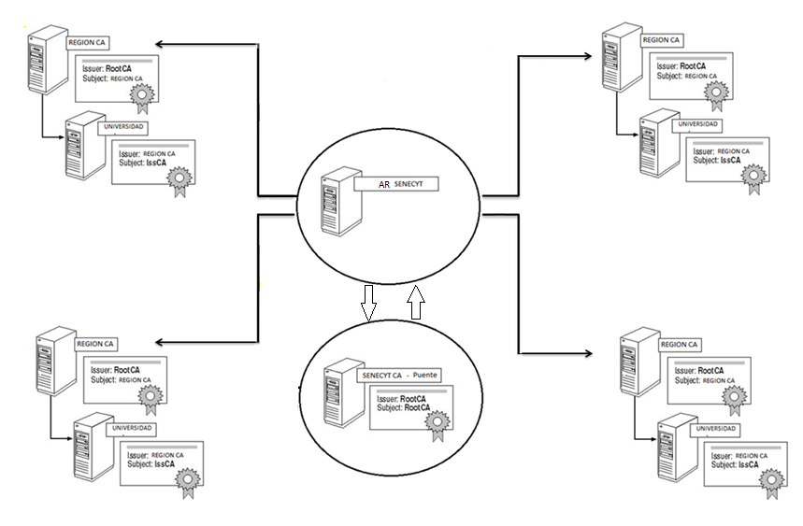
MODELO DE CERTIFICACIÓN

Slide 8
CONFIANZA ENTRE LAS AC DEL MODELO DE CERTIFICACIÓN
 | AUTORIDAD CERTIFICADORA | FIRMADA POR
1 | PUENTE | AUTOFIRMADA
2 | RAÍZ | AC- PUENTE
3 | SUBORDINADA | AC- RAÍZ

Slide 9
AC PUENTE
AC RAÍZ
AC SUBORDINADA
AC-SENECYT
AC-Region-Sierra
AC-ESPE

Slide 10
Video, Implementación del Modelo

Slide 11
PROBLEMA
No sabemos si el certificado es de quién dice ser.
SOLUCIÓN
Una AC verifica y garantiza que un certicado pertenece a su legítimo propietario.

Slide 12
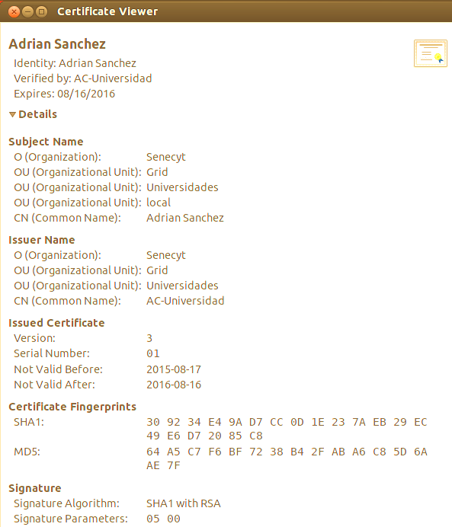
Un certificado GRID (basado X.509)
Contiene:
El nombre distinguido del ente
El nombre distinguido del emisor
La clave pública del ente
La firma digital del emisor
El período de validez
El número de serie del certificado

Slide 13
Funcionalidad
Soporte a las cinco ideas principales de Smart Grid:
Compartir recursos
Seguridad
Balance de tareas
Eliminación del factor distancia
Estándares abiertos.- Arquitectura de Código Abierto para el Grid, con el paquete Globus Toolkit.

Slide 14
Qué Certificamos??
Docentes
Estudiantes
Administrativos
Usuarios
Entidades Finales
Software
Servidores
Estaciones de Trabajo
Equipos

Slide 15
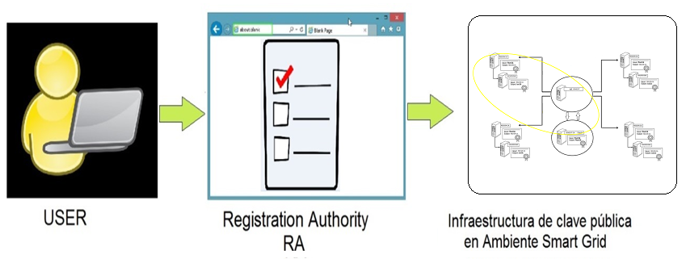
Estructura para la Solicitud

Slide 16
Gestión de Certificados

Slide 17
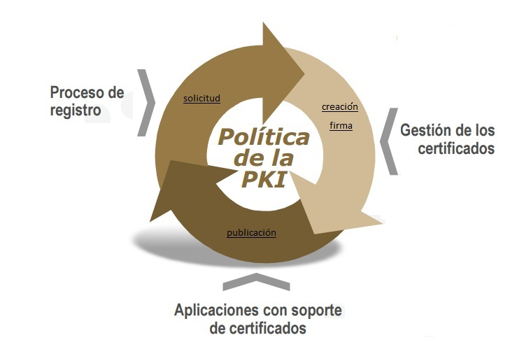
Procedimiento PKI GRID

Slide 18
Gestión de Certificados
La AC Recibe la Solicitud de:
Emisión
Revocación
Suspensión
Renovación

Slide 19
Emisión
La AC:
Crea el request para el certificado.
Verifica el tipo de entidad final.
Firma el Certificado.
Actualiza la Base de Datos [V=Validate].
Otorga una Clave de Exportación.
Publica de forma segura el certificado.

Slide 20
Video, Emisión de Certificados

Slide 21
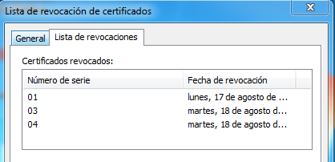
Revocación / Suspensión
La AC Revoca el certificado
Actualiza la base de Datos [R= Revocate]
Genera, luego Publica una nueva CRL

Slide 22
Video, Proceso de Revocación

Slide 23
Renovación
La AC:
Busca el certificado
Establece nueva caducidad
Firma el Certificado.
Actualiza la Base de Datos [V=Validate]
LA AC publica de forma segura el certificado.

Slide 24
Video, Proceso de Renovación

Slide 25
Aplicaciones

Slide 26
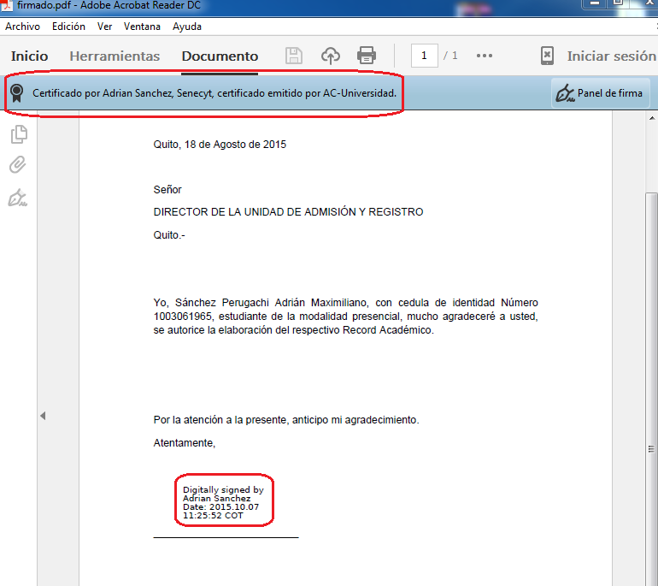
Firma Digital

Slide 27
Video, Firma Digital

Slide 28
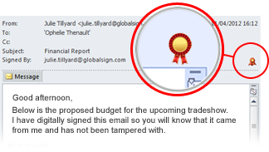
Correo Seguro

Slide 29
Video, Implementación de Correo Seguro

Slide 30
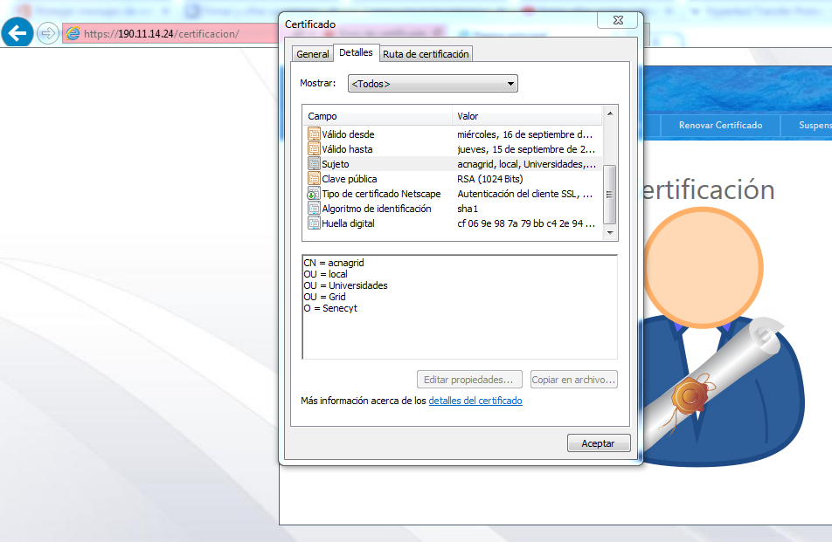
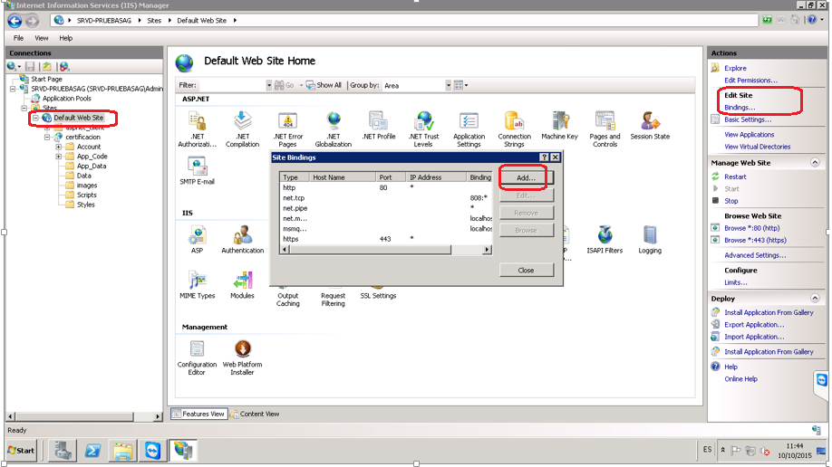
https

Slide 31
CONCLUSIONES
Globus Tool Kit permite la implementación de una SmartGrid y la creación de una entidad certificadora privada, integrando ambas tecnologías en un ambiente estable y seguro.
El uso de un middleware para simular un SmartGrid, simplifica los procesos para la creación de un modelo de AC; y para ofrecer a las entidades finales mayor seguridad de acceso a los datos de las operaciones presentes y sus futuras aplicaciones.
La utilización de certificados digitales otorgados por entidades propias de en un ambiente SmartGrid, garantizan los parámetros de seguridad para la autenticación de los usuarios.

Slide 32
RECOMENDACIONES
Implementar las herramientas provistas en el paquete Globus Tool Kit para el desarrollo de ambientes SmartGrid ya que esta permite integrar entidades certificadoras en Grids privadas.
Hacer uso de las tecnologías actualmente disponibles como el middlewares, globus toolkit para la implementación de un SmartGrid ya que estos permiten simplificar los procesos y servicios.
Los certificados digitales que son emitidos por AC, desarrolladas en el ambiente Smart Grid garantizan legal y tecnológicamente los procesos de autenticación de entidades finales para con la organización.

Slide 33
Gracias por su Atención

